Slide 1
8 – Filmová hvězda jako herec (I.)
FAVBPalt_1
12. 4. 2017
Mgr. Šárka Gmiterková

Slide 2
L8 - Texty
King, Barry (1991): Articulating stardom. In: Gledhill, Christine (ed.): Stardom. Industry of desire. Abingdon and London: Routledge, s. 167 – 182.
Vostrý, Jaroslav (2014): O hercích a herectví. Praha: Kant.
Goffman, Erving (1999): Všichni hrajeme divadlo: Sebeprezentace v každodenním životě. Praha: Nakladatelství studia Ypsilon.

Slide 3
Herectví jako slepé místo filmové teorie
Do 80.let 20. století se filmová věda herectví nevěnovala, protože:
Důraz na herectví převládá v populárním žurnalistickém diskurzu
Problematika herectví je jasná, zjevná a transparentní – nepotřebuje analyzovat
Herectví klasického Hollywoodu (vnímané jako paradigma) je neviditelné a “přirozené”
Přílišná vazba na divadlo, kde herec představuje epicentrum scény i samotného dramatu versus filmové herectví limitované jeho fyzickou absencí a záznamovou technologií.

Slide 4
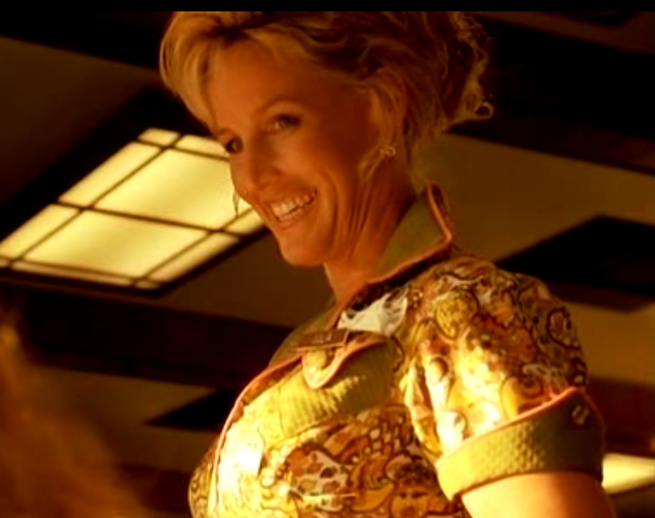
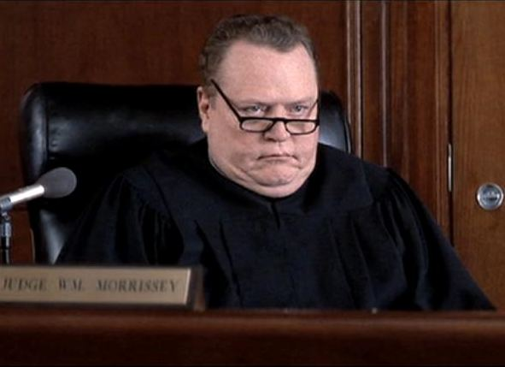
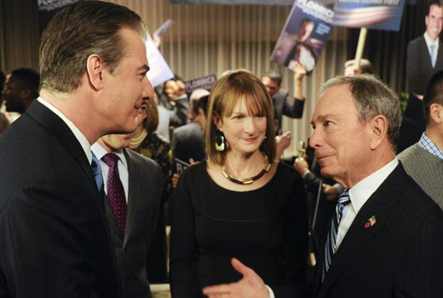
Performativní rámec
"Performativní rámec potlačuje praktickou funkci jednání a chování ve prospěch signifikace; v tomto rámci uvedené každodenní jevy fungují jako součást dramatické reprezentace.“ => vše, co je uvnitř rámce, má performativní status
Uvnitř rámce se nalézá několik druhů performerů:
Herec hrající fikční postavu
Veřejně známá osobnost hrající sebe sama
Náhodní kolemjdoucí (?)
V rámci životopisných filmů a dramat podle skutečných událostí se objevují v dílčích rolích samy reálné postavy

Slide 5
První koncepce filmového herectví
Hugo Münsterberg, Béla Balázs, Walter Benjamin – filmové herectví je oproti divadelnímu přirozenější a nuancovanější; mnohem intimnější. Tento posun však způsobuje filmový aparát a jeho formální vyjadřovací prostředky.
Sovětská montážní škola herci v důsledku ubírá veškerý kreativní přínos (Kulešovův efekt), neboť herecký výkon vidí jako výsledek formálních operací (montáže) a nikoliv hereckých technik.
Rovněž se spoléhá na typáž – cílené obsazování neherců na základě jejich fyzických dispozic. Tato castingová praxe se periodicky navrací – zejména v období kinematografií nové vlny.

Slide 6
Kulešovův efekt
Opakující se záběr na Ivana Mozžuchina, jehož tvář je zcela bez výrazu, získá význam až ve vztahu k následujícímu záběru.
Teprve ze vztahu nebo kolize těchto dvou záběrů vzniká požadovaný emocionální účinek.

Slide 7
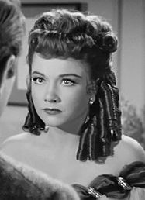
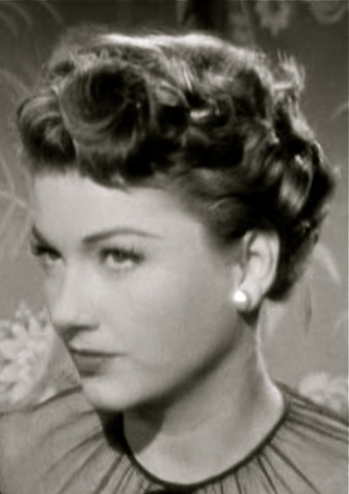
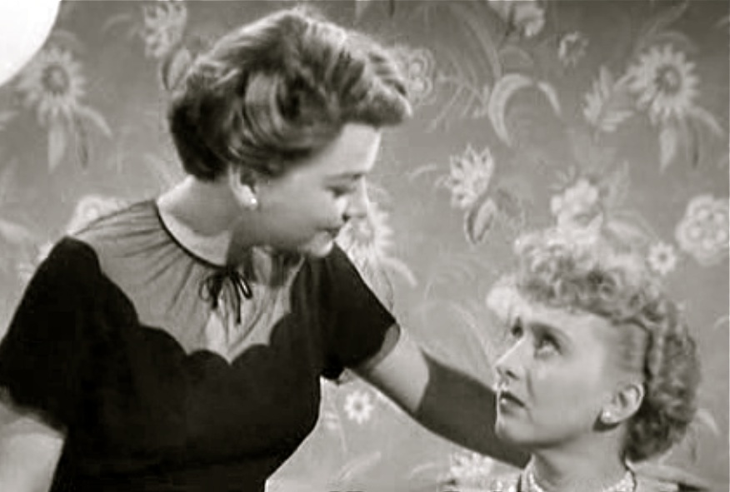

Slide 8
Terminologie
PERFORMANCE A / VS HERECTVÍ
Herectví / acting je podkategorie performance ve smyslu ukazování se, předvádění se, vystupování. Herectví chápeme jako dramatický modus performance – takový, který vytváří postavu na bázi psychologického realismu a v souladu s narativní funkčností.
IDIOLEKT
V kontextu analýzy hereckého výkonu jde o sadu typických performativních prostředků nebo tropů, které daný herec nebo hvězda užívá kontinuálně napříč sledovanou skupinou filmů.
VÝRAZOVÁ SOUDRŽNOST (EXPRESIVNÍ KOHERENCE)
Termín převzatý ze sociální psychologie. Označuje soudržnost a přesvědčivost každodenního chování, jednání a vystupování v různorodých sociálních interakcích. Často však mohou mimovolná gesta, proměna tónu hlasu nebo dikce, obličejová mimika ad. prozradit naše skutečné rozpoložení nebo pocity v dané situaci. Tehdy dochází k narušení expresivní koherence.
Herci musí běžně narušovat výrazovou jednotu a tematizovat předstírání v rámci role. Momenty, kdy je předstíraná identita ukázaná jako falešná, patří k výrazným dramatickým situacím.

Slide 9
! Expresivní koherence je běžně narušována v rámci charakterizace, ale nikdy by k ní (s výjimkou uměleckého záměru) nemělo dojít na úrovni performance !

Slide 10
Ten tajemný předmět touhy (Fr, 1977, r. Luis Buňuel) hlavní role: Carole Bouquet, Angela Molina

Slide 11
Postavy, které častěji tíhnou k narušení expresivní koherence – negativní postavy (zločinci), femme fatales, hrdinky melodramat
Primárně melodramata užívají tzv. OTEVŘENÉ KOMPENZACE. V takovém případě herci / herečky zprostředkovávají skutečné pocity postavy přímo publiku a to nikoliv na verbální, ale performativní rovině. Divákovi je tudíž zaručen privilegovaný přístup k postavě.
MODUS OSLOVENÍ se zabývá popisem a analýzou různých forem oslovení diváka (od absence jakékoliv pozornosti směrem k publiku až po pohledy a promluvy do kamery)
STUPEŇ OSTENZE pak určuje, nakolik jednotlivý herecký výkon přispívá k iluzivnímu efektu fikčního světa a nakolik stáčí pozornost sám k sobě, k vlastním vyjadřovacím prostředkům a technikám.

Slide 12
Způsob oslovení a míra ostenze

Slide 13
Božská Julie (2004, r. István Szabó)

Slide 14
Histrionic versus verisimilar mode of acting
Histrionický – doslovně kejklířský, také vyhrocený, přepjatý, teatrální
PIKTURÁLNÍ HERECKÝ MODUS
Verisimilar – pravděpodobný, odvozený od skutečnosti
REALISTICKÝ HERECKÝ MODUS

Slide 15
PIKTURÁLNÍ HERECTVÍ
“anachronický” herecký modus
Pózy jsou jasně odděleny jedna od druhé
Zřetelné a plné provedení, nikoliv pouhé náznaky
Herectví nikoliv jako pouhá reflexe reality, ale ztělesnění nadčasového univerzálního ideálu
Vhodné pro rámcové vyjádření děje; nevhodné pro ilustraci vnitřních motivací a pocitů postav.

Slide 16
Delsartův výrazový systém

Slide 17
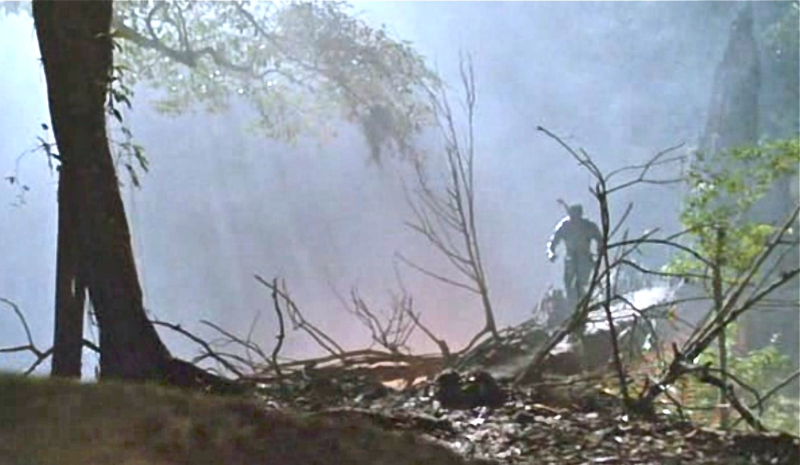
Pikturální herectví

Slide 18
Predátor (1987, r. John McTiernan)

Slide 19
REALISTICKÉ HERECTVÍ
oproštění se od ustálených, standardizovaných kódů ve prospěch nuancovaných individualizovaných způsobů k vyjádření emoce nebo nálady
Pózy a gesta jsou jemnější, víc fluidní a ne tak vypointovaná nebo rozmáchlá
Odpovídá proměně fikčních postav, které již nejsou hlavně nositeli abstraktních ideálů, ale jedinci, jejichž činy jsou motivované, individualizované, kteří procházejí vývojem a disponují vnitřní identitou, která může pokračovat i za hranicí předložené fikce

Slide 20
Dva základní mody filmového herectví
Pikturální
Zosobnění
Prezentační
Metonymický
Zvenčí dovnitř
Hvězdy
Typecasting
Realistický
Ztělesnění
Reprezentační
Metaforický
Zevnitř ven
Herci
Metoda

Slide 21
King, Barry (1991): Articulating stardom. In: Gledhill, Christine (ed.): Stardom. Industry of desire. Abingdon and London: Routledge, s. 167 – 182.
V tomto příspěvku Barry King kombinuje semiotiku hereckého projevu s politickou ekonomií hvězdnosti v kontextu klasického hollywoodského systému
King tvrdí, že ekonomická stránka herectví v tomto konkrétním období částečně spočívá v exkluzivitě – herci s unikátními a jedinečnými atributy a dovednostmi, které jejich kolegové a konkurenti nedovedou nahradit, si mohou vyjednat vyšší plat.
V tomto ohledu se kinematografie liší od divadla. Zde talentovaní a nadaní herci disponují prostředky a postupy, které jim dovolují upozadit vlastní identitu ve prospěch ztvárněné postavy. Tento postup nazýváme “ztělesněním” (impersonation), které dovoluje herecky ztvárnit celou řadu typů a postav

Slide 22
Ztělesnění
“proces reprezentace postavy prostřednictvím ztělesnění vyžaduje, aby herec smazal vlastní identitu. Jen tak se může stát plnohodnotným signifikantem fikční postavy”
Ve chvíli, kdy hercova identita (ve smyslu hvězdného obrazu nebo jako soukromá veřejná osobnost) začne zřetelně prosvítat za fikční postavou, pak tvůrčí a autorské záměry dramatika či režiséra začínají slábnout.
(+ genderový aspekt – respektované herečky konce 19. a začátku 20. století se prezentují jako ctnostné, skromné a vzorné matky a manželky => dávají tím najevo, že jsou ochotné se podvolit dramatikově vizi)

Slide 23
Zosobnění (personification)
Řada herců je však do role obsazena, protože s postavou sdílí některé povahové, osobnostní a / nebo fyzické rysy.
Pro tento typ castingu King používá termín “zosobnění” (personification), který slouží jako opak ztělesnění.
V případě zosobnění se hercova identita nepodvoluje identitě fikční postavy, ale zůstává plně na očích. Postavu zastiňuje a / nebo dotváří hercova hvězdná osobnost.
“v tu chvíli se herec stává zcela rudimentárním znakem” – herec je sám sebou i fikční postavou.

Slide 24
Herci se v klasickém období přiklánějí spíš k principu zosobnění ve snaze stabilizovat vztah mezi svojí osobou a převládajícím korpusem rolí tak, aby mohli vystupovat jako majitelé dobře obchodovatelné hvězdné osobnosti.
Pro herce limitovaných schopností a výrazu představovala kultivace osobnosti schůdnější cestu a způsob, jak konkurovat hercům schopným ztělesnění.
Takové rozvržení podporoval klasický studiový systém, který se více spoléhal na vytvoření obchodovatelné hvězdné osobnosti než na ztělesňující herecké schopnosti.
Ačkoliv herci ztělesňující namísto zosobňující postavy nedosahovali závratných výdělků, jejich kariéry byly mnohem konzistentnější a trvalejší než rychleji upadající hvězdy.
Slavným hercům, pracujícím na bázi ztělesnění, se někdy říkalo “counterstars” (Lawrence Olivier)

Slide 25
Princ a tanečnice (Lawrence Olivier, 1957)

Slide 26
Resumé
Pro uvažování o filmovém herectví je důležitá koncepce performativního rámce, v němž veškeré elementy tvoří součást dramatické reprezentace.
Existují jak herecké styly, které se bez problému podřídí požadavkům jednotlivých rámců, tak rovněž ty mody, které jej dalece přerůstají (konvencionlizované performativní styly, hvězdné herectví)
Herectví vždy osciluje mezi pikturálním (melodramatickým, histrionským) hereckým modem a realistickým stylem. Tato polarita bývá různě označována - jako metafora vs metonymie, jako ztělesnění vs zosobnění, jako prezentace vs reprezentace atd.
Kromě dílčích hereckých prostředků jednotlivé herecké výkony charakterizuje míra dodržování expresivní koherence, ostenze, přímý či nepřímý způsob oslovení a individuální idiolekt.

